Slide 1


第八讲 龙芯2K Linux网络通信编程

Slide 2
1
网络编程的基本概念
提纲
2
TCP/IP协议
CONTENTS
3
通信实例
Notes:
3. ；
4. ；
5.主要任务；
6. ；
7.

Slide 3
一、网络编程的基本概念
网络编程的基础概念
计算机网络学习的核心内容就是网络协议的学习。网络协议是为计算机网络进行数据交换而建立的规则、标准或者说是约定的集合。因为不同用户的数据终端可能采取的字符集是不同的，两者需要进行通信，就必须要在一定的标准上进行。
计算机网络协议同我们的语言一样，多种多样。而ARPA公司于1977年到1979年推出了一种名为ARPANET的网络协议受到了广泛的热捧，其中最主要的原因就是它推出了人尽皆知的TCP/IP标准网络协议。目前TCP/IP协议已经成为Internet事实上的国际标准。

Slide 4
一、网络编程的基本概念
网络层次划分
为了使不同计算机厂家生产的计算机能够相互通信，以便在更大的范围内建立计算机网络，国际标准化组织（ISO）在1978年提出了“开放系统互联参考模型”，即著名的OSI/RM模型（Open System Interconnection/Reference Model）。它将计算机网络体系结构的通信协议划分为七层，自下而上依次为：物理层（Physics Layer）、数据链路层（Data Link Layer）、网络层（Network Layer）、传输层（Transport Layer）、会话层（Session Layer）、表示层（Presentation Layer）、应用层（Application Layer）。其中第四层完成数据传送服务，上面三层面向用户。除了标准的OSI七层模型以外，常见的网络层次划分还有TCP/IP四层协议以及TCP/IP五层协议，它们之间的对应关系如图所示。

Slide 5
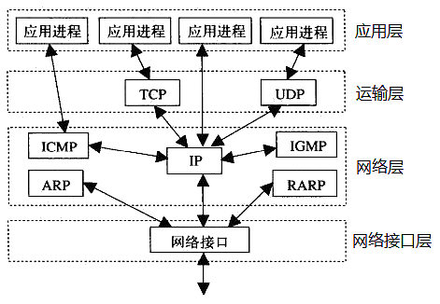
二、TCP/IP协议
TCP/IP协议
TCP/IP（Transmission Control Protocol/Internet Protocol，传输控制协议/网际协议）是指能够在多个不同网络间实现信息传输的协议簇。TCP/IP协议不仅仅指的是TCP 和IP两个协议，而是指一个由FTP、SMTP、TCP、UDP、IP等协议构成的协议簇， 只是因为在TCP/IP协议中TCP协议和IP协议最具代表性，所以被称为TCP/IP协议。

Slide 6
二、TCP/IP协议
TCP/IP协议
应用层：应用层是TCP/IP协议的第一层，是直接为应用进程提供服务的。
（1）对不同种类的应用程序它们会根据自己的需要来使用应用层的不同协议，邮件传输应用使用了SMTP协议、万维网应用使用了HTTP协议、远程登录服务应用使用了有TELNET协议。
（2）应用层还能加密、解密、格式化数据。
（3）应用层可以建立或解除与其他节点的联系，这样可以充分节省网络资源。
运输层：作为TCP/IP协议的第二层，运输层在整个TCP/IP协议中起到了中流砥柱的作用。且在运输层中，TCP和UDP也同样起到了中流砥柱的作用。
网络层：网络层在TCP/IP协议中的位于第三层。在TCP/IP协议中网络层可以进行网络连接的建立和终止以及IP地址的寻找等功能。
网络接口层：在TCP/IP协议中，网络接口层位于第四层。由于网络接口层兼并了物理层和数据链路层所以，网络接口层既是传输数据的物理媒介，也可以为网络层提供一条准确无误的线路。

Slide 7
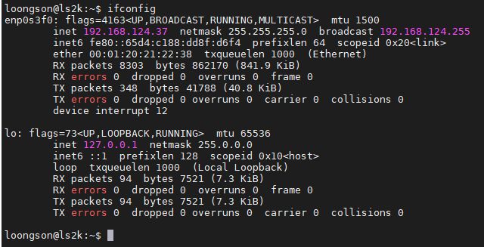
二、TCP/IP协议
IP地址、端口与域名
IP地址的作用是标识计算机的网卡地址，每一台计算机都有唯一的IP地址。在程序中是通过IP地址来访问一台计算机的。IP地址具有统一的格式，其长度是32位的二进制数值，4个字节。为了便于记忆，通常化为十进制的整数来表示，如192.168.1.100。在终端输入命令ifconfig，可查看本机的IP地址和MAC（介质访问控制）地址，如图所示。

Slide 8
二、TCP/IP协议
IP地址、端口与域名
端口是指为了标识同一计算机中，不同程序访问网络而设置的编号。每个程序在访问网络时都会分配一个标识符，程序在访问网络或接受访问时，会用这个标识符表示这一网络数据属于这个程序。端口号其实是一个16位的无符号整数(unsigned short)，也就是范围为0~65535。不同编号范围的端口号有不同的作用。低于256的端口是系统保留端口号，主要用于系统进程通信，如 WWW服务使用的是80 号端口，FTP服务使用的是21号端口。不在这一范围内的端口号是自由端口号，在编程时可以调用这些端口号。
域名是用来代替IP地址来标识计算机的一种直观名称，如百度IP地址是180.97.33.108，没有任何逻辑含义，不便于记忆。一般选择 www.baidu.com这个域名来代替IP地址。可以使用命令 ping www.baidu.com来查看该域名对应的iP地址。

Slide 9
二、TCP/IP协议
套接字（socket）
套接字(socket)也叫套接口,在网络中用来描述计算机中不同程序与其他计算机程序的通信方式。人们常说的套接字其实是一种特殊的IO接口，也是一种文件描述符。套接字分为以下3种类型。
（1）流式套接字（SoCK_STREAM）
流式套接字提供可靠的、面向连接的通信流。它使用TCP，从而保证了数据传输的正确性和顺序性。
（2）数据报套接字（SoCK_DGRAM）
数据报套接字定义了一种无连接的服务，数据通过相互独立的报文进行传输，是无序的，并且不保证是可靠、无差错的。它使用UDP协议。
（3）原始套接字
原始套接字允许对底层协议（如IP或 ICMP）进行直接访问，其功能强大但使用较为不便，主要用于一些协议的开发。

Slide 10
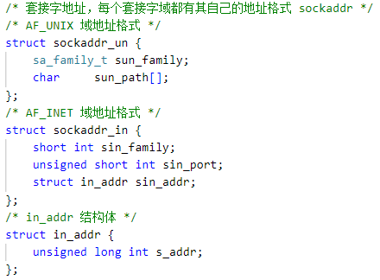

二、TCP/IP协议
创建套接字（socket）
由3个参数构成:IP地址、端口号和传输层协议，以区分不同应用程序进程间的网络通信与连接。套接字也有一个类似于打开文件的函数调用，该函数返回一个整型的套接字描述符,随后建立的连接、数据传输等操作都是通过描述符来实现的。

Slide 11
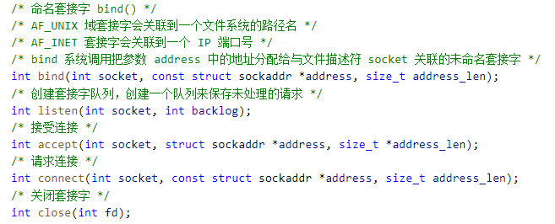
二、TCP/IP协议
套接字调用
由3个参数构成:IP地址、端口号和传输层协议，以区分不同应用程序进程间的网络通信与连接。套接字也有一个类似于打开文件的函数调用，该函数返回一个整型的套接字描述符,随后建立的连接、数据传输等操作都是通过描述符来实现的。

Slide 12
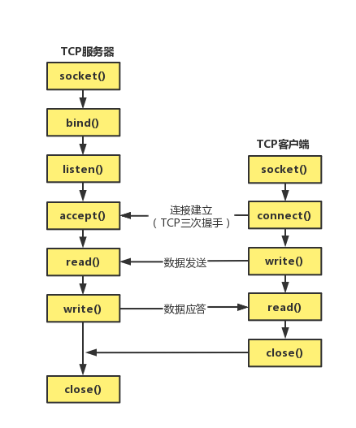
二、TCP/IP协议
TCP/IP通信简单实现
TCP 编程实例分为服务器端( server）和客户端(client)，其中服务器端首先建立起 socket,接着绑定本地端口，建立与客户端的联系，并接收客户端发送的消息。而客户端则在建立socket之后，调用connect函数来与服务器端建立连接，连接后，调用send函数发送数据到服务器端。

Slide 13
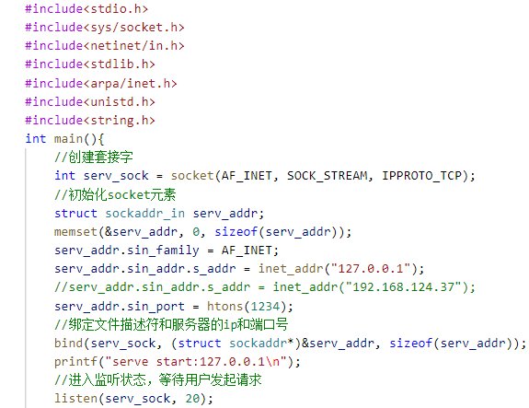
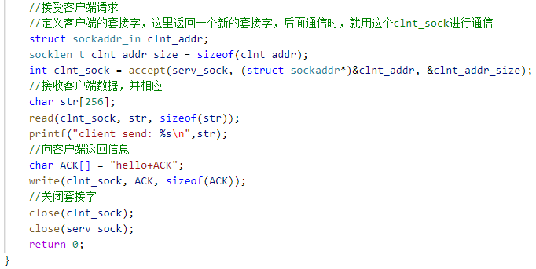
二、TCP/IP协议
TCP服务端代码

Slide 14
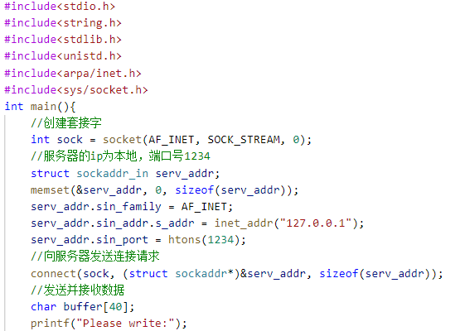
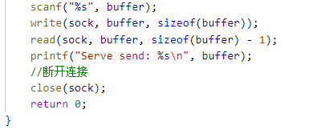
二、TCP/IP协议
TCP客户端代码

Slide 15
感谢观看！

